Slide 1
PRIMER ENTREGA
PROYECTO DATA SCIENCE II
ALUMNA: MARÍA SOFÍA CANAVES

Slide 2
ABSTRACT
En este trabajo se plantea un análisis de productos vendidos por la página web de la cadena de cosméticos “Sephora” en Estados Unidos.
El industria de la cosmética ha crecido exponencialmente en estos últimos años. Es fundamental considerar todos los factores que influyen directamente. EN este caso se cree que las categorías, la exclusividad, las marcas y el rating son factores determinantes que impactan en el precio de un producto y ayudan a comprender el mercado y la demanda dado que un producto exclusivo o de mejor rating podria tener precio más elevado al ser más requerido o anticipado.
Al analizar qué características y tipos de productos de maquillaje tienen éxito en el mercado, se obtiene una visión más global lo cual mejora estrategias de marketing.
Siendo mi primer experiencia en Data Science, intentaré predecir idealmente el precio del producto considerando los factores que se mencionaron anteriormente. Considerar la influencia del rating y las categorías como poder así incorporar la composición del producto, la exclusividad en la tienda y cantidad de "me gustas".

Slide 3
RESUMEN DE LOS DATOS
Cuenta con 27 columnas, conteniendo 8494 filas. A continuación se expone el detalle de cada una de las columnas e información sobre su contenido:
product_id: Código del producto en la página web
product_name: Nombre completo del producto
brand_id: Código de la marca del producto en la página Web
brand_name: Nombre completo de la marca del producto
loves_count: Cantidad de personas que han indicado que el producto se incluye en lista de "favoritos" en la página web.
rating: Rating promedio basado en revisiones de los usuarios
reviews: Cantidad de revisiones de los usuarios
size: Tamaño del producto en onzas, miligramos, gramos, paquetes u otros en función del producto
variation_type: Variante del producto. Ejemplo: tamaño, color, etc.
variation_value: Valor específico que diferencia la variante.Ejemplo: modificación en tamaño, color de la variante, etc.
variation_desc: Descripción de la variante.

Slide 4
RESUMEN DE LOS DATOS
ingredients: Lista de los ingredientes que contiene el producto. Ejemplo: agua (water), glicerina (Glycerin), etc.
price_usd: Precio del producto en dólares (USD)
value_price_usd: Potencial costo de ahorro del producto que figura en la página web.
sale_price_usd: Precio en descuento del producto en dólares (USD)
limited_edition: Indica si el producto es edición limitada (0-Falso, 1-Verdadero)
new: Indica si el producto es nuevo (0- Falso, 1- Verdadero)
online_only: Indica si el producto se vende unicamente online (0-Falso, 1-Verdadero)
out_of_stock: Indica si el producto está en stock (0-Falso, 1-verdadero) exclusive: Indica si el producto se vende exclusivamente en Sephora (0-Falso, 1-Verdadero) highlights: Lista de etiquetas que representan al producto. Ejemplo: Vegano, Acabado matte, etc.
primary_category: Primer categoría que figura en la sección de "breadcrumb" (estructura dentro de la web)
secondary_category: Segunda categoría que figura en la sección de "breadcrumb" (estructura dentro de la web)
tertiary_category:Tercer categoría que figura en la sección de "breadcrumb" (estructura dentro de la web)
child_count:Cantidad de variantes del producto
child_max_price: Precio máximo de las variantes.
child_min_price: Precio mínimo de las variantes.

Slide 5
HIPOTESIS
Se buscará evaluar la calidad percibida de los productos utilizando el RATING como medida que refleja la satisfacción del usuario. Se identificarán productos que tienen calificaciones más altas y entender que características o variables estan asociados con una mejor calificación. Se considera que la categoría principal, la exclusividad y el precio estan asociados a valoraciones más positivas.
En relación a la exclusividad, se espera que si un producto es exclusivo de Sephora, podría tener una base de consumidores más dedicada, lo que podría reflejarse en mejores valoraciones. En función de los precios, se podría esperar que los productos más caros podrían tener calificaciones más negativas debido a una menor accesibilidad. Por último, la categoría del producto podría afectar la calificación dado que algunas categorías pueden tener más seguidores o ser más populares en general.
Pregunta problema: ¿Influyen la categoría, el precio y la exclusividad en la tienda en la valoración de un producto?

Slide 6
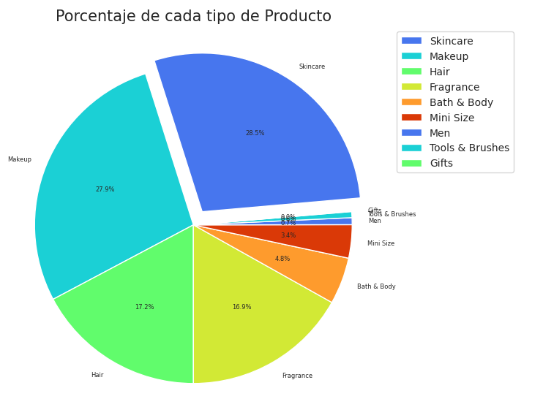
VISUALIZACIONES + INSIGHTS
ANALISIS DE PORCENTAJE DE CADA TIPO DE PRODUCTO
El mayor porcentaje de productos correspone a la categoría "Skincare" que, como mencionamos en el glosario introductorio, significa Cuidado de la Piel.

Slide 7
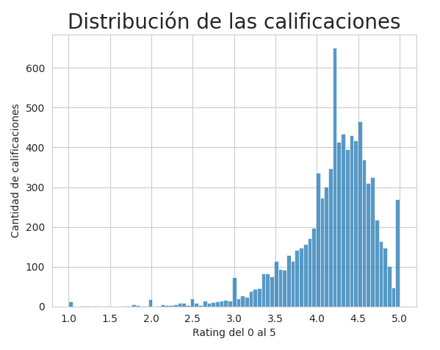
VISUALIZACIONES + INSIGHTS
Podemos observar que la mayoría de las valoraciones son positivas.

Slide 8
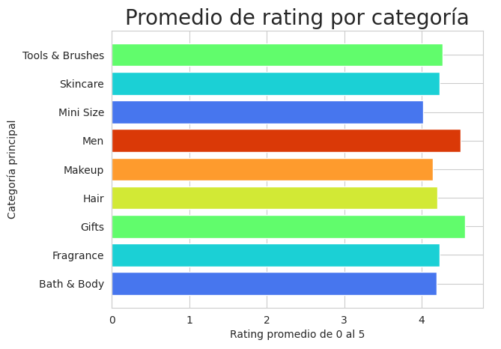
VISUALIZACIONES + INSIGHTS
La mayoría de las categorías tienen valoraciones positivas similares. Las categorías que se destacan son las de "men" y "gifts".

Slide 9
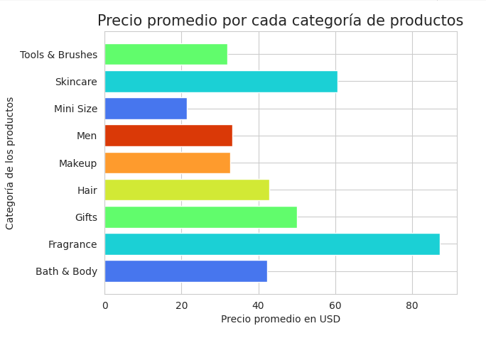
VISUALIZACIONES + INSIGHTS
Se observa que las fragancias y cuidado de la piel tendrían los mayores costos, miuentras que los "mini size" , maquillaje y "men" son aquellas que tienen menores precios.

Slide 10
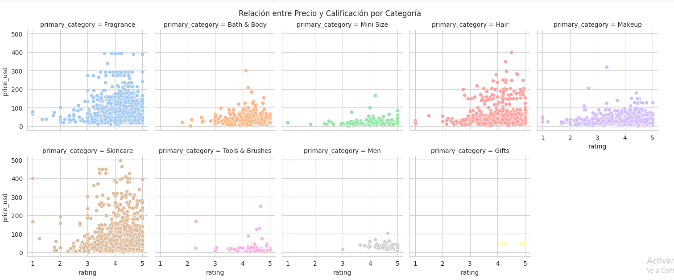
VISUALIZACIONES + INSIGHTS
Se puede deducir que en la mayoría de las categorias, un menor precio impacta en una valoración más positiva.

Slide 11
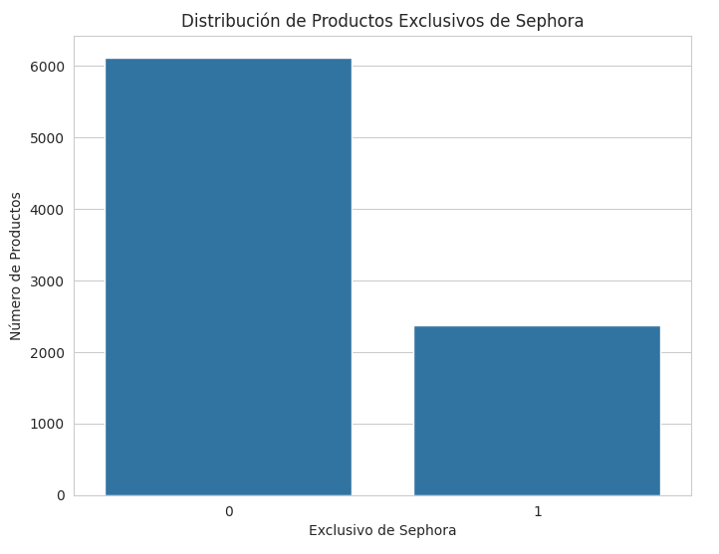
VISUALIZACIONES + INSIGHTS
Se observa una mayor cantidad de productos NO exclusivos en la tienda

Slide 12
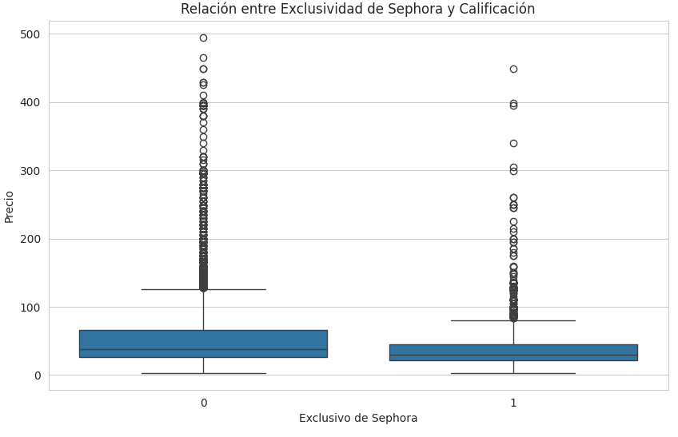
VISUALIZACIONES + INSIGHTS
Se observa con este ultimo gráficos que la diferencia exclusividad y su impacto en la calificación es muy baja por lo que la exclusividad no será significativa.

